Slide 1
Женщина, которую поют…

Slide 2
Александра Николаевна Пахмутова- 85

Slide 3
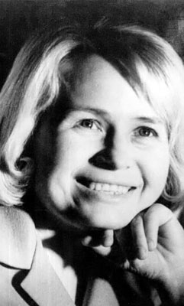
Музыка Александры Пахмутовой – символ советской эпохи, на песнях композитора выросло не одно поколение. Ее композиции исполняли первые звезды СССР, ее шлягеры звучали на всех радиостанциях Советского союза.
Песни Александры Пахмутовой настолько популярны и любимы, что их часто путают с народными. «Нежность», «Команда молодости нашей», «Старый клён», «Как молоды мы были», «Беловежская Пуща», «Надежда» и многие-многие другие знала и пела, без преувеличения, вся страна.
Всего эта хрупкая женщина написала музыку к 400 песням, 20 фильмам, а также концерты, сиюты и даже балет.
9 ноября Александра Пахмутова – Народная артистка СССР, Герой социалистического труда – встретила славный юбилей, 85-летие.

Slide 4
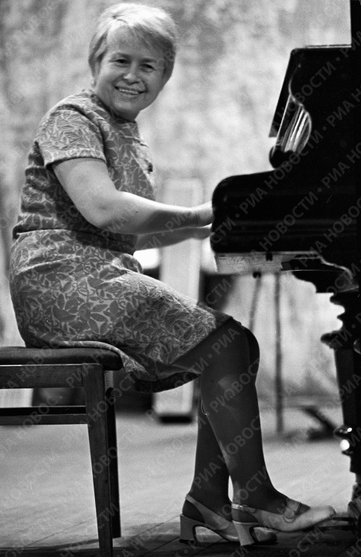
Родилась Александра Николаевна 9 ноября 1929 года в поселке Бекетовка под Сталинградом. Проявлять интерес к музыкальному искусству девочка стала уже в трехлетнем возрасте.
Звуки музыки словно притягивали к себе, завораживали маленькую Алю. В три года она начала играть на фортепиано, в пять лет Аля сочинила первую пьеску «Петухи поют», а через два года стала заниматься в Сталинградской музыкальной школе. Александра Пахмутова была в числе лучших учениц.
Шли годы. Аля продолжала учиться. Но вскоре в ее детство, как в детство других ее сверстников, вторглась война.
Начавшаяся война прервала ее учебу в Сталинградской школе, а в 1942 году она с мамой и двумя сестрами были эвакуированы в Караганду. Здесь она самостоятельно научилась играть на аккордеоне.

Slide 5
Весной 1943 года они вернулись в разрушенный, почерневший от бомб и крови Сталинград. Фронт был еще рядом, в городе работали госпитали. Аля брала в руки аккордеон и играла раненым бойцам. Измученные, суровые лица бойцов светлели, когда звучали теплые, задушевные песни.

Slide 6
Несмотря на все трудности военного времени, Пахмутова в 1943 году смогла поехать в Москву и была принята в Центральную музыкальную школу при Московской государственной консерватории.
Через пять лет она с отличием закончила школу и поступила в Московскую консерваторию на композиторское отделение, а затем в аспирантуру.
Так вступила Александра Пахмутова в большую жизнь музыкального искусства.
Ее песни стали неотъемлемой частицей нашей жизни, музыкальной летописью нашей страны.
.

Slide 7
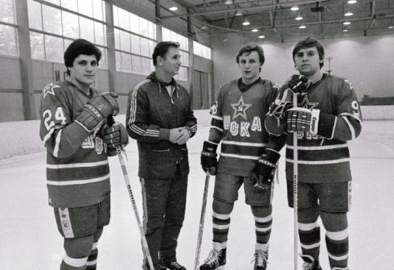
Трус не играет в хоккей
В 1968 году в СССР появляется главный хоккейный гимн, равного которому не было ни до, ни после него.
Песня тут же стала одной большой цитатой. Особенно припев:
Суровый бой ведёт ледовая дружина: Мы верим мужеству отчаянных парней. В хоккей играют настоящие мужчины, Трус не играет в хоккей!
Это совпадало с образами великих хоккеистов, имена которых с благоговением произносила вся страна.

Slide 8
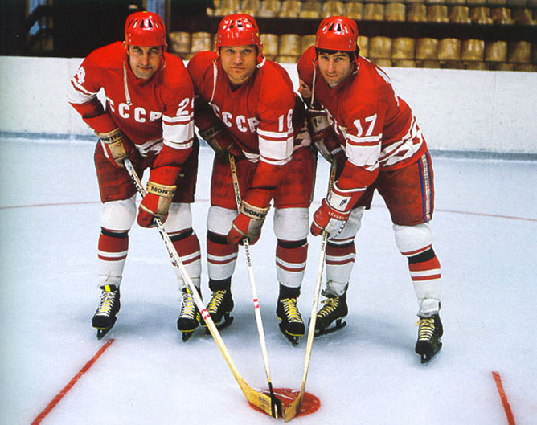

Slide 9
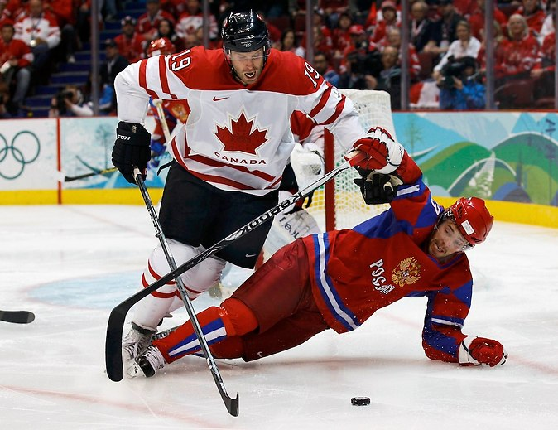

Slide 10
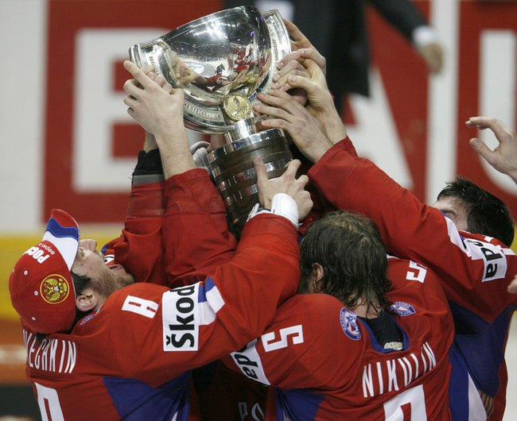

Slide 11
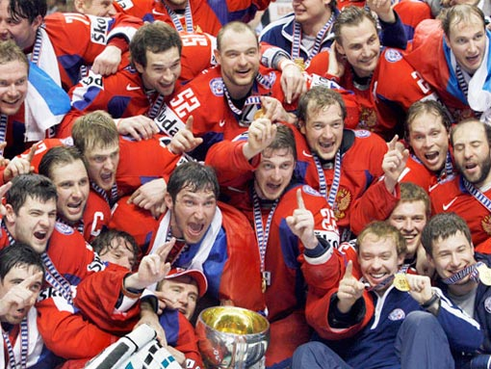

Slide 12
Когда мы произносим имя Александра Пахмутова, то сразу хочется добавить Николай Добронравов. И наоборот. Этот семейный и творческий союз – уникальное явление. И в человеческом и творческом плане.. Они вместе уже более полувека.
Так и идут по жизни рядом, он пишет стихи, она музыку, а в результате получаются шедевры, которые слушает уже не первое поколение ценителей хорошей музыки.

Slide 13
Нежность
«Нежность» — песня, написанная в 1965 году Александрой Пахмутовой и поэтами Сергеем Гребенниковым и Николаем Добронравовым. Входит в цикл песен «Обнимая небо», посвящённый советским лётчикам.
«Нежность» была одной из самых любимых песен у лётчиков-космонавтов СССР, и самой дорогой — для первого космонавта планеты Земля — Юрия Гагарина.
Из воспоминаний А. Н. Пахмутовой:
"Мы очень дружили с семьёй лётчика-испытателя Георгия Константиновича Мосолова. И мы пришли к нему на день рождения. Это был 1967 год. Мосолову позвонил Гагарин — поздравил с днём рождения и попросил меня к телефону. Я подошла к телефону, он говорит: «Алечка, я хочу сказать, что Володя Комаров перед полётом просил передать вам с Колей благодарность за песню „Нежность“». Это был последний полёт Комарова".

Slide 14
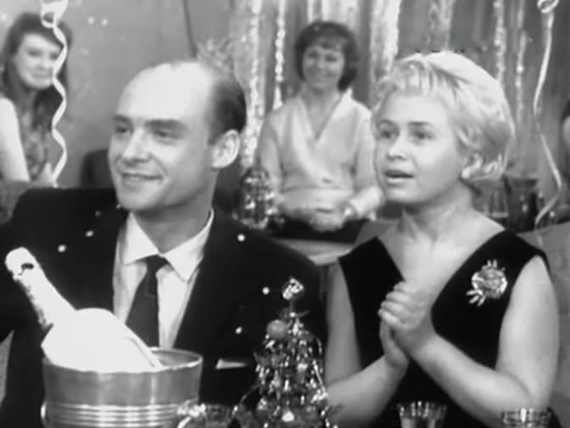
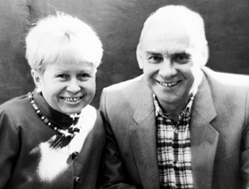
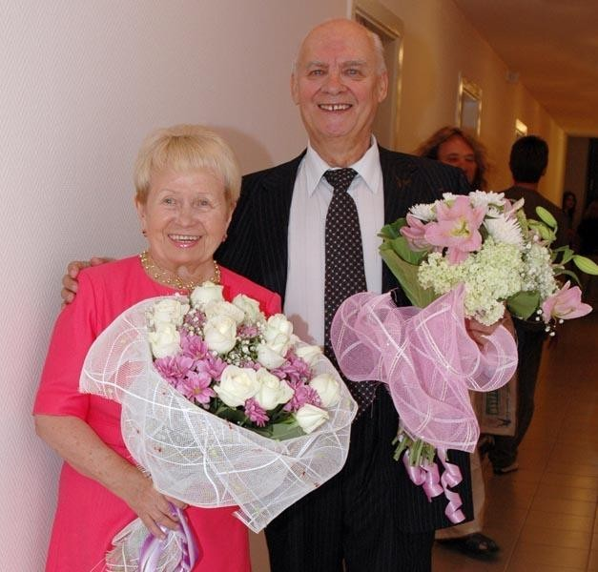
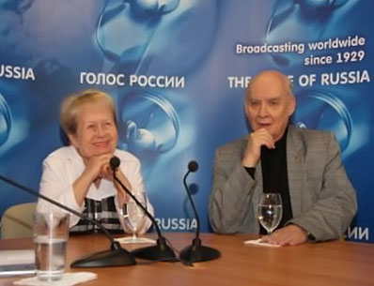

Slide 15
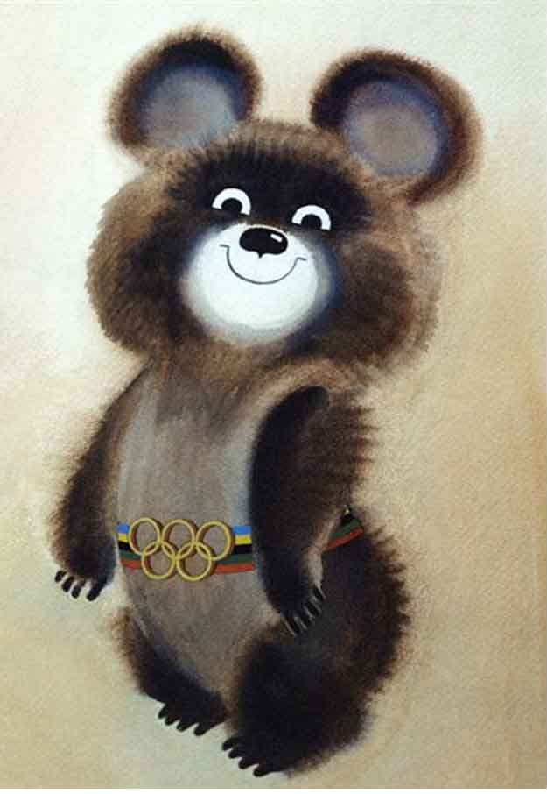
До свиданья, Москва
Одна из знаменитейших песен Пахмутовой - прощальная песня Олимпиады-1980 "До свиданья, Москва" на стихи Н.Добронравова Прекрасная музыка, слова и тёплое, искреннее исполнение сделали эту песню за один вечер известной во всём мире. Конечно нужно к этому прибавить и легендарного Мишку, улетевшего в ночное московское небо...

Slide 16
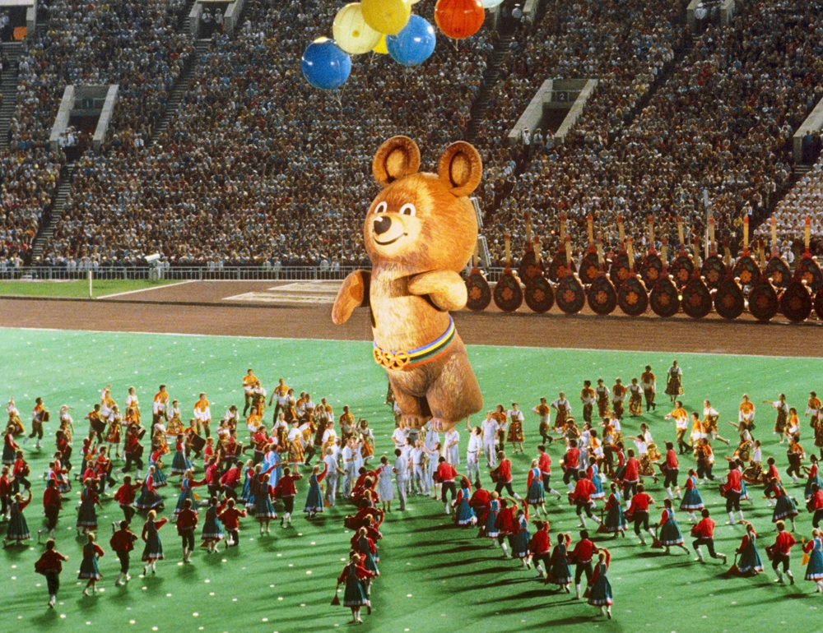

Slide 17
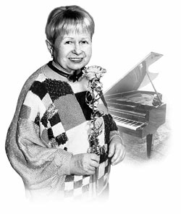
Надежда
Пахмутова и Добронравов хотели, чтобы их песню "Надежда" пел Иосиф Кобзон, посчитав, что она "мужская". Но певец отказался от нее. Тогда они послали слова и ноты нескольким исполнителям, в том числе и Анне Герман. Именно в ее исполнении "Надежда" получилась лучше всего и стала классикой.
А у космонавтов вошло в традицию слушать эту песню перед полетом.

Slide 18
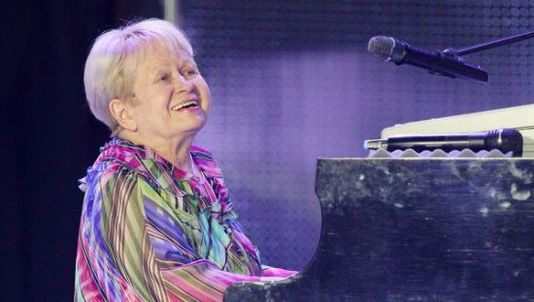

Slide 19
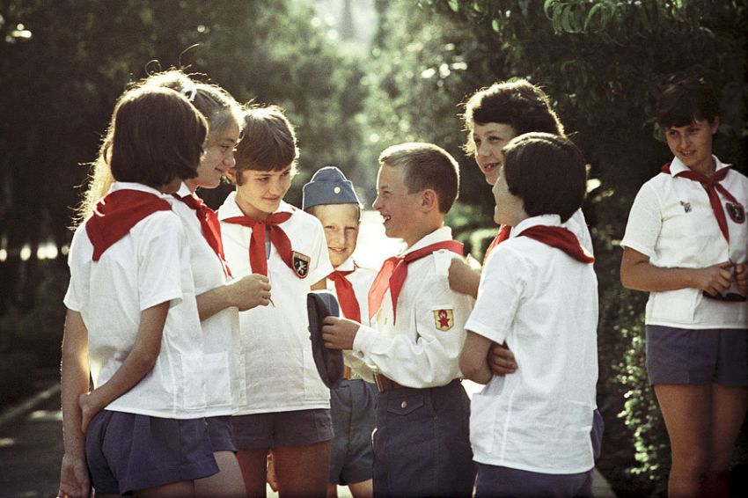
Звездопад
Эта песня была написана во время командировки в Крым, в юношеские лагеря «Артек» и «Орлёнок». Повсюду — встречи с жадной до дел и знаний, пытливой молодёжью. В «Орлёнке», где сложились свои традиции и ритуалы, где свой особенный оттенок приобретают мечтания и планы на будущее, авторы пишут песни «Орлята учатся летать» и «Звездопад».

Slide 21
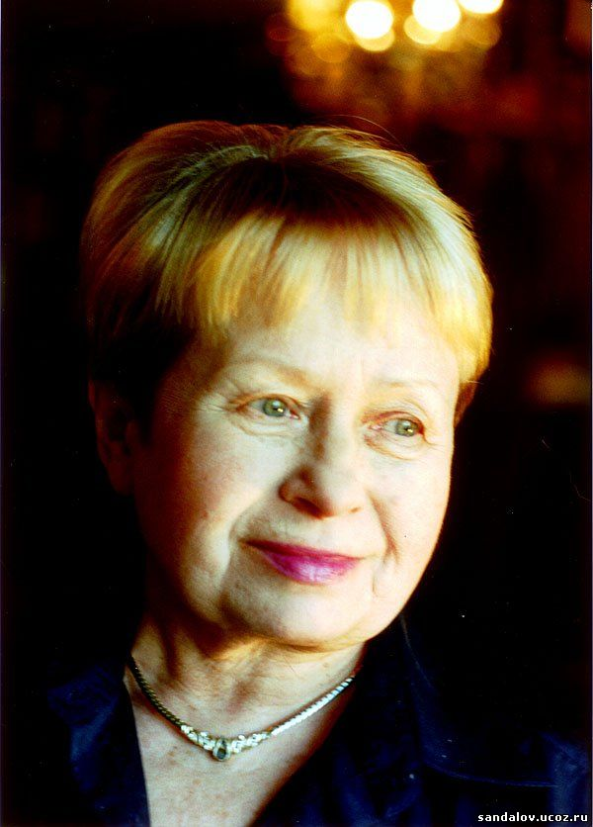
«Мне радостно думать, что в России живет, пишет музыку чудесный, одареннейший, такой интеллигентный человек - Аля Пахмутова»
Родион Щедрин
Государство высоко оценило заслуги А.Н.Пахмутовой. Народная артистка СССР, РСФСР, имеет два ордена Ленина, два ордена «За заслуги перед Отечеством» I и II степени, два ордена Трудового Красного Знамени, орден Дружбы народов и многие другие награды.

Slide 22
Заслуженная награда
Указ о награждении Александры Пахмутовой орденом «За заслуги перед Отечеством» III степени подписал президент РФ Владимир Путин.

Slide 23
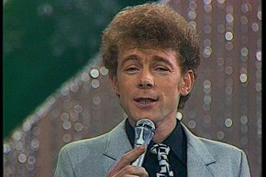
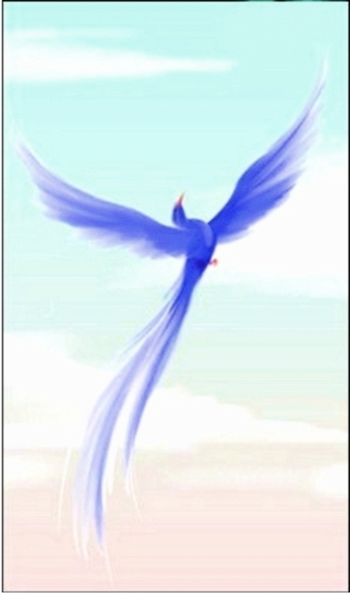
Птица счастья
Фразы из этой песни давно уже стали крылатыми. Причём как в прямом, так и в переносном значении. А всё потому, что в ней поётся о птице, но не обычной пернатой, а самой волшебной, которая приносит людям счастье и удачу. Своему исполнителю Николаю Гнатюку эта птичка принесла любовь поклонников ещё в далёком, 1980 - м году, и продолжает радовать слушателей и в наши дни.

Slide 24
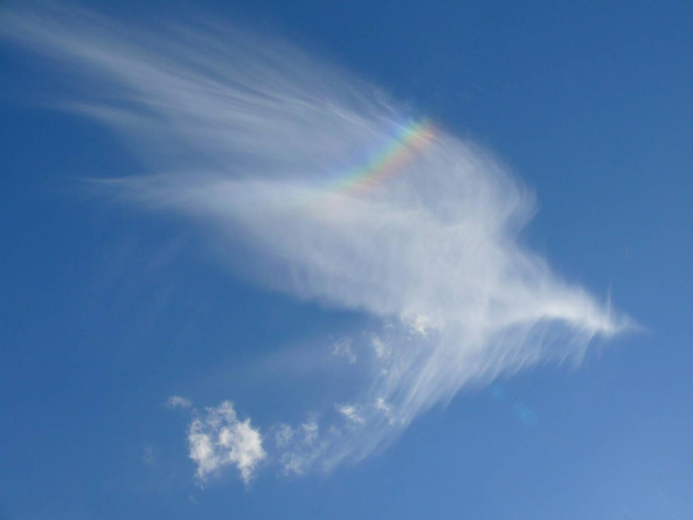

Slide 25
